Slide 1
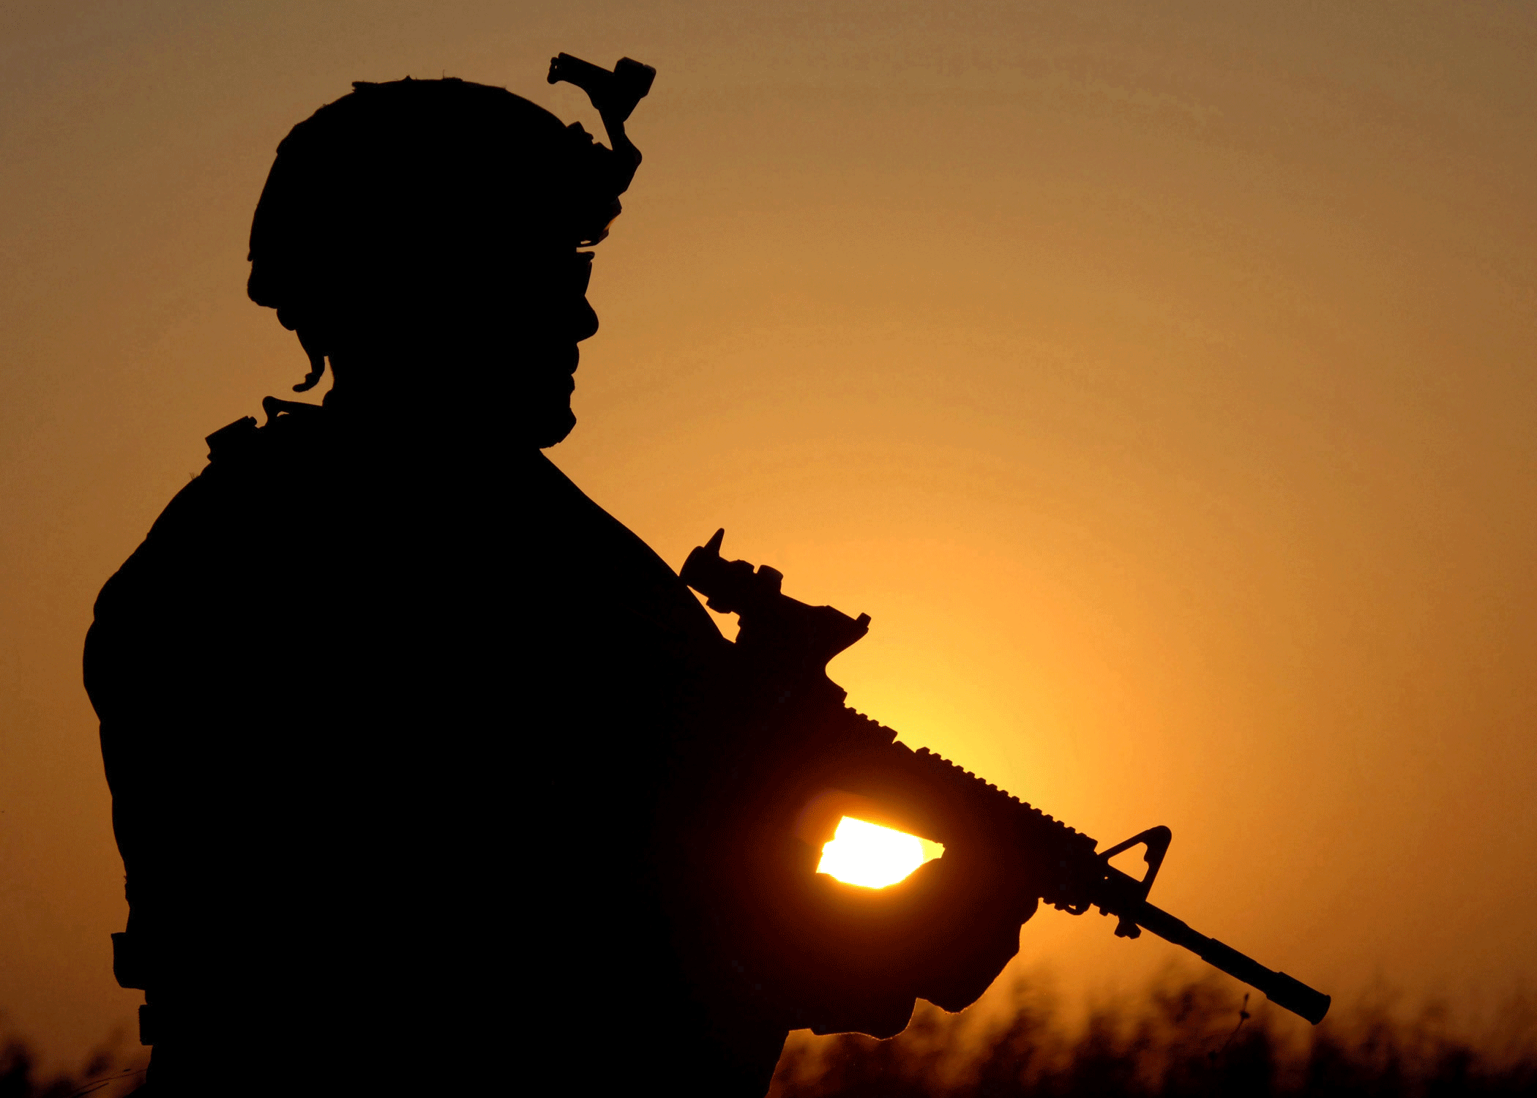
收復屬靈失地
馬可福音5:1-20

Slide 2
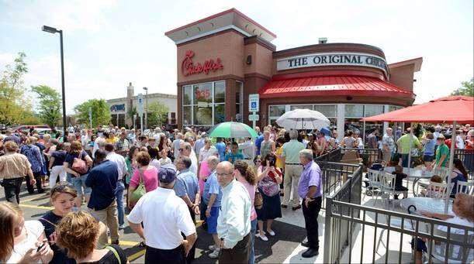
2012年8月1日

Slide 3
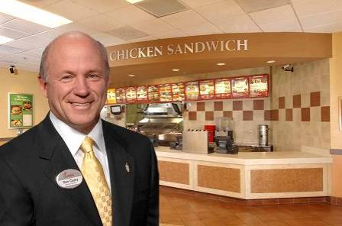
「我們非常支持家庭，就是依據聖經定義的家庭，我們是一個家庭擁有的企業，是一個家庭領導的企業，我們都與第一位妻子保持在婚姻裡，我們為此感謝神。」
Dan Cathy
Chick-Fil-A 總裁

Slide 4
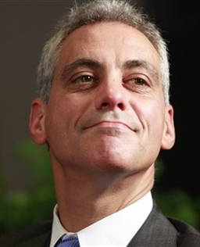
舊金山市長
波士頓市長
芝加哥市長
Chick-fil-A values are not Chicago values.

Slide 5
一、一個失魂的顛漢
1 咽就到海的對面岸到格拉森人的地方。2 耶穌離開船，連鞭有一人對墳墓中出來抵著伊，就是互邪神附身者，平素徛起佇墳墓中。3 無人會縛伊，雖然用鐵鍊也勿會；4 因為沓沓用腳銬鐵鍊縛伊，若是鐵鍊互伊掇斷，腳銬互伊摃碎；無人有氣力通制壓伊。5 暝日常常佇墳墓中佇山裡喉叫，將石頭家己傷。（可5:1-5 台漢本）

Slide 6
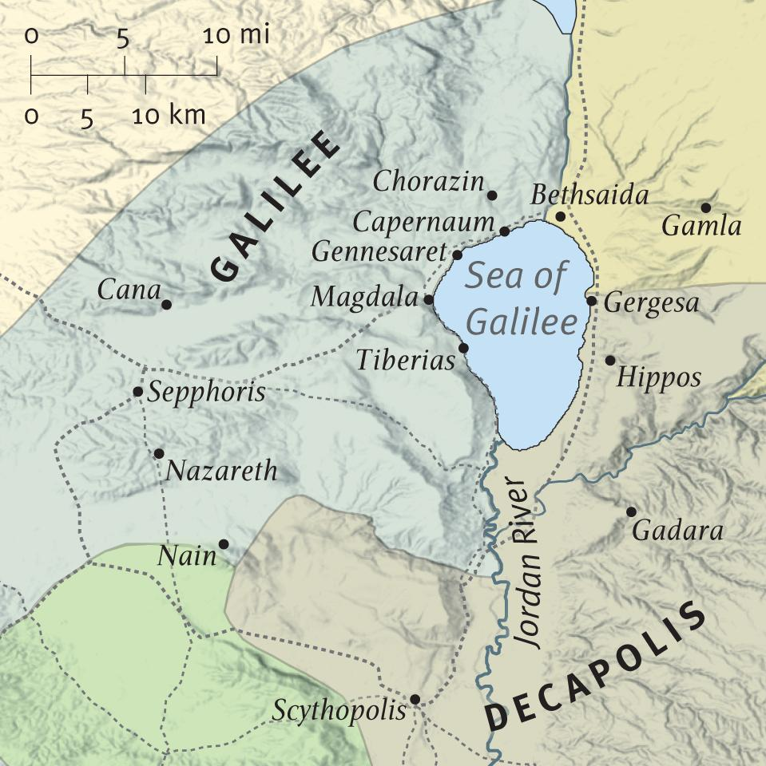
迦百農
格拉森
低加波利

Slide 7
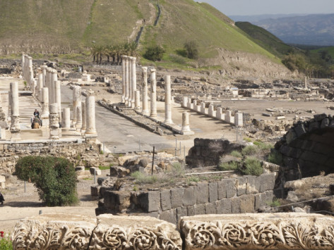
低加波利

Slide 8
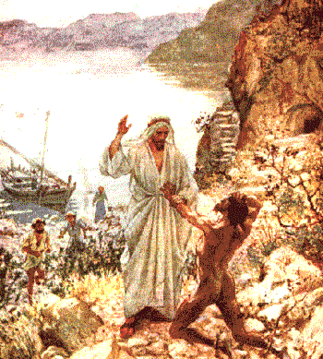
在那裡，有一個住在污鬼裡面的人，從墳塋出來迎著他…

Slide 9
二、與惡勢力交戰
6 遠遠看見耶穌，就走來拜伊，7 大聲喉叫講：「至高上帝的子耶穌，我及你甚麼干涉？我指上帝來懇求你，莫得苦楚我！」8因為耶穌曾給伊講：「邪神啊，著對彼個人出去！」9 耶穌問伊講：「你號做甚麼名？」應講：「我名做『營』，因為阮諸個真多」；10 伊就切切求伊，莫得趕咽出彼個地方。11 佇彼個山坪，有大陣豬在討食；12 咽就求伊講：「差阮入許個豬，互阮通入去。」13 就允咽，許個邪神就出去，來入許個豬。彼陣豬走落山坪，衝落海，約量二千隻，佇海裡擠死。14 顧豬的人走去，給城內及鄉社的人講。人就出來，看所抵著的事是怎樣。 （可5:6-14 台漢本）

Slide 10
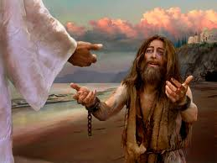
第一、差派門徒出去傳道趕鬼之前，讓他們親身經歷屬靈爭戰
第二、耶穌不僅釋放這個鬼附的人，在將來要使用他成就大事

Slide 11
A.污鬼認識耶穌也害怕耶穌
B.撒旦永遠在尋找對象
C.撒旦的能力與行動受到限制
D.神為拯救一個人的靈魂，不惜
任何代價

Slide 12
三.從「附身」到「委身」
15就來就近耶穌，看見彼個患著鬼者，就是互營所纏的，坐著穿衫，嗐哉，就驚。16 看見的人，將患著鬼的人所抵著的及歸陣豬的事攏給咽講；17 咽就求耶穌離開咽的境內。18 耶穌抵仔上船，彼個曾患著鬼者求伊准伊相及去。19 耶穌呣允伊，講：「倒去你的家，尋你的親人，將主給你行許大的事，及所憐憫你的，給咽講。」20 彼人去，佇低加波利報揚耶穌所給伊行的大事，眾人攏奇怪。
（可5:15-20 台漢本）

Slide 13
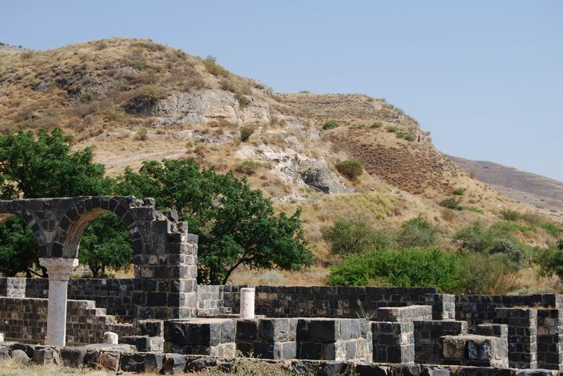
Kursi

Slide 14
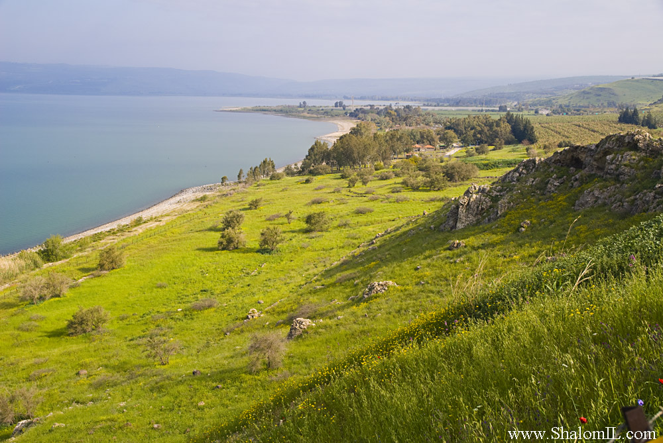

Slide 15
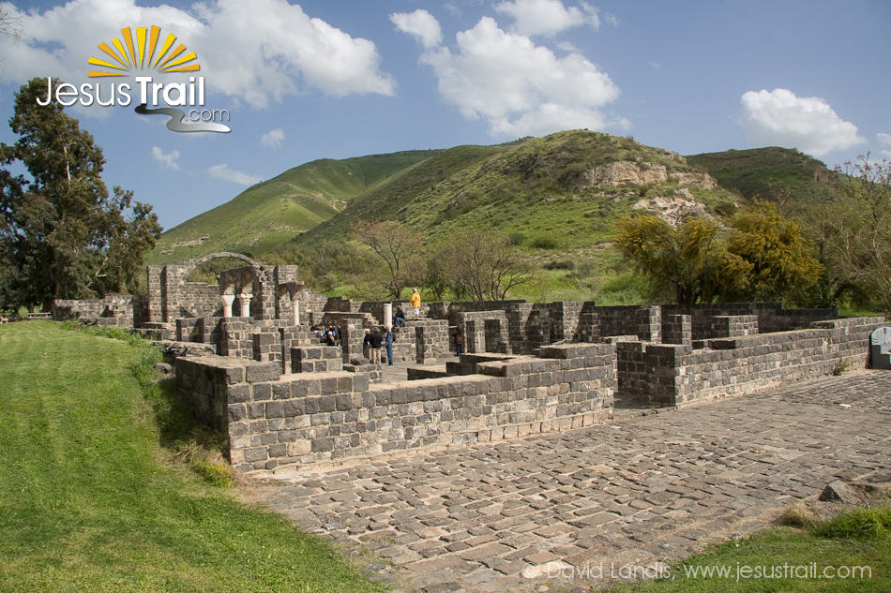
挖掘出十三間拜占庭教堂
低加波利地區教堂比例最高的地方
第四世紀，格拉森的主教參加迦克墩大公會議
發表迦克墩信經，制定「神人二性基督論」

Slide 16
結論：
向人傳揚發生在你身上的事
你的見證所帶出屬靈的影響力，超過你所能想像的深遠，帶來屬靈的復興！

